Slide 1
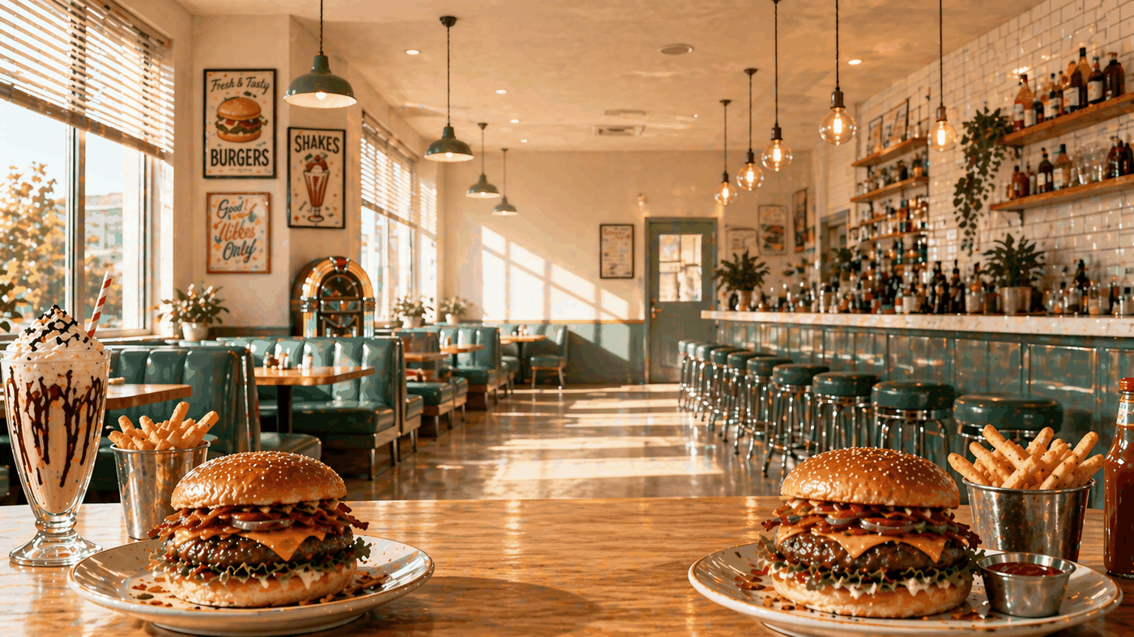

TOK
Dossier restaurateurs 2026
La plateforme suisse pour vendre, réserver, fidéliser et piloter votre restaurant.
Une alternative restaurateur-first aux marketplaces centrées sur la commission, la réservation seule ou la livraison pure.
Préparé le 15 juin 2026 · Genève / Suisse romande
Notes:
Ouverture du dossier. Positionner TOK comme un système complet pour restaurateurs.

Slide 2
SYNTHÈSE
02
TOK
Pourquoi TOK mérite une place dans votre stratégie commerciale.
Conclusion courte
TheFork apporte surtout réservation, visibilité et CRM. Uber Eats apporte surtout volume livraison et logistique. TOK vise le pilotage commercial complet du restaurant : chiffre direct, flux opérationnels, clientèle, marketing et confiance.
Le restaurateur ne cherche pas seulement du volume. Il cherche du volume rentable, traçable, local et activable sans perdre la relation client.
INTERFACE
PILIERS
ANGLE MORT
1
4
0
Client, restaurateur, coursier et admin dans le même écosystème.
Découverte, commande, réservation, fidélité, plus opérations.
Paiement, validation, support, factures et performance intégrés.
À présenter comme un canal additionnel puis comme cockpit principal.
Notes:
Mettre l’accent sur la rentabilité et la relation client.

Slide 3
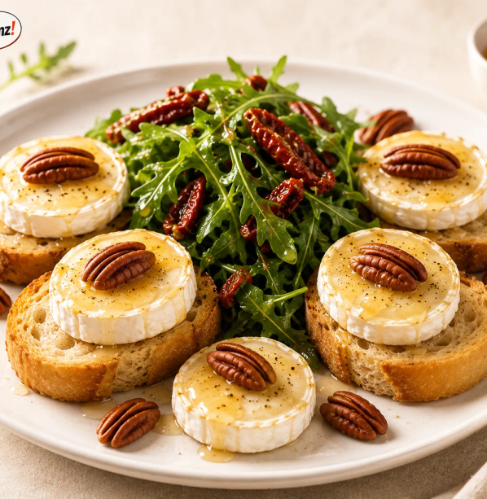
CONTEXTE MARCHÉ
03
Les plateformes ont créé de la demande, mais elles déplacent aussi le centre de gravité.
Plus le canal devient dominant, plus le restaurateur doit mesurer le coût réel : commission, promotions, dépendance, données clients et charge opérationnelle.
Volume sans marge
Une commande ou une réservation n’est pas toujours rentable si le coût d’acquisition, les remises et le temps équipe ne sont pas suivis.
Relation client diluée
Quand le client retient surtout la marketplace, le restaurant récupère moins de données, moins de réachat direct et moins de fidélité locale.
Outils dispersés
Réservation, livraison, CRM, avis, factures et campagnes finissent souvent dans des interfaces séparées.
Notes:
Slide 3. Les plateformes ont créé de la demande, mais elles déplacent aussi le centre de gravité.
Plus le canal devient dominant, plus le restaurateur doit mesurer le coût réel : commission, promotions, dépendance, données clients et charge opérationnelle.

Slide 4
DONNÉES CONCURRENTES · UBER EATS
04
Uber Eats : forte portée livraison, frais marketplace publics élevés selon plan.
Sources officielles consultées le 15 juin 2026. Les pages Uber indiquent que les structures de frais peuvent varier par marché : tout chiffre doit être vérifié contractuellement en Suisse.
Lite
Plus
Premium
Pickup
20%
25%
30%
7% / 10%
Marketplace fee
Marketplace fee
Marketplace fee
Selon validation prix en magasin
Lecture restaurateur
Uber Eats peut générer du volume et de la livraison, mais la marge doit être pilotée par canal : frais, remises, pricing spécifique, emballages, préparation et relation client indirecte.
Notes:
Sources Uber Eats : page pricing US et article d’aide Marketplace Fee Changes. Ne pas présenter ces chiffres comme tarif suisse garanti.

Slide 5
DONNÉES CONCURRENTES · THEFORK
05
TheFork : référence européenne de réservation, avec outils solides autour de la table.
RESTAURANTS PARTENAIRES ANNONCÉS
RESTAURANTS MICHELIN ANNONCÉS
AVIS VÉRIFIÉS SELON THEFORK
COMMISSION SUR WIDGETS DIRECTS SELON THEFORK
55 000
2 500
20 M
0 CHF
Ce que TheFork couvre très bien
L’espace où TOK se différencie
Réservations multi-canal, plan de salle, protection no-show, CRM invité, analytics, visibilité européenne, widgets web/social et support restaurateur.
TOK réunit réservation, commande, paiement, livraison/coursiers, offres anti-gaspi, ventes flash, actualités, fidélité, factures et cockpit admin dans le même produit.
Note : la page prix TheFork détaille surtout les plans et fonctionnalités ; les conditions financières exactes restent à vérifier selon pays, contrat et canal.
Notes:
Valoriser TheFork honnêtement sur la réservation. Différencier TOK par la largeur fonctionnelle et le local suisse.

Slide 6
POSITIONNEMENT
06
TOK n’est pas une copie : c’est une couche commerciale et opérationnelle plus large.
TheFork
Uber Eats
TOK
Réservation, visibilité, CRM et table management.
Marketplace livraison et logistique à grande échelle.
Restaurant OS suisse : vendre, réserver, livrer, fidéliser, piloter.
Très fort sur la réservation
Très fort sur le volume
Relation client activable
Canal utile pour remplir
Logistique externalisée
Fonctionnalités locales
Périmètre livraison limité
Marge à surveiller
Cockpit restaurateur complet
Notes:
Carte mentale pour expliquer que TOK complète puis peut remplacer plusieurs outils.

Slide 7
07
La proposition TOK
Un système complet conçu autour des besoins quotidiens du restaurateur suisse.
Notes:
La proposition TOK
Un système complet conçu autour des besoins quotidiens du restaurateur suisse.

Slide 8
PRODUIT
08
Quatre interfaces synchronisées, une seule logique métier.
TOK Core
Client
Restaurateur
Coursier
Découvrir, commander, réserver, suivre, payer, cumuler Miamz.
Menu, commandes, réservations, offres, campagnes, factures, plan de salle.
Missions, statuts, gains, notifications et dispatch.
Admin
Validation, supervision, feature flags, compta, support et gouvernance.
Notes:
Présenter le produit comme un operating system commercial.

Slide 9
ACQUISITION CLIENT
09
TOK transforme la fiche restaurant en point de vente local.
L’objectif : qu’un client proche comprenne immédiatement pourquoi venir, commander ou réserver.
Découverte locale
Profil riche
Action immédiate
Recherche par catégorie, proximité, disponibilité, promotions, avis et informations pratiques.
Photos, menus, horaires, amenities, options de service, réseaux sociaux, actualités et badges de confiance.
Commander, réserver, suivre une offre, rejoindre Tok One, utiliser un avantage ou contacter le support.
Inspiration Google Business : informations pratiques très complètes, mais intégrées à la conversion TOK.
Notes:
Relier à la demande utilisateur sur les commodités.

Slide 10
MON RESTAURANT
10
Une fiche qui répond aux vraies questions avant même l’appel.
Accès
Services
OK
Parking gratuit
OK
Parking payant
OK
Wifi
OK
Terrasse
OK
Accès handicapé
OK
Proche transports
OK
Drive-in
OK
Click & collect
Confort
Expérience
OK
Animaux acceptés
OK
Enfants bienvenus
OK
Table du Chef
OK
Zéro Attente
OK
Options végétariennes
OK
Paiement sans contact
OK
Groupes
OK
Événements privés
Notes:
Les informations pratiques deviennent un avantage de conversion et de filtre local.

Slide 11
COMMANDES
11
Commande, paiement et suivi : le canal doit protéger la marge autant que l’expérience.
Panier et checkout
Flux simplifié
Articles, quantités, options, remises et paiement validés par fonctions Supabase/Stripe.
Modes de service
1
Choix client
Livraison, retrait, restaurant-managed delivery, multi-restaurant et commandes groupées selon activation.
Panier
2
Suivi opérationnel
3
Paiement
Statuts visibles côté client, restaurateur, coursier et admin, avec notifications et support.
4
Préparation
Traçabilité
Le back-office garde la capacité de diagnostiquer paiement, commande, dispatch et incident.
5
Dispatch
6
Suivi
Notes:
Insister sur la continuité du flux.

Slide 12
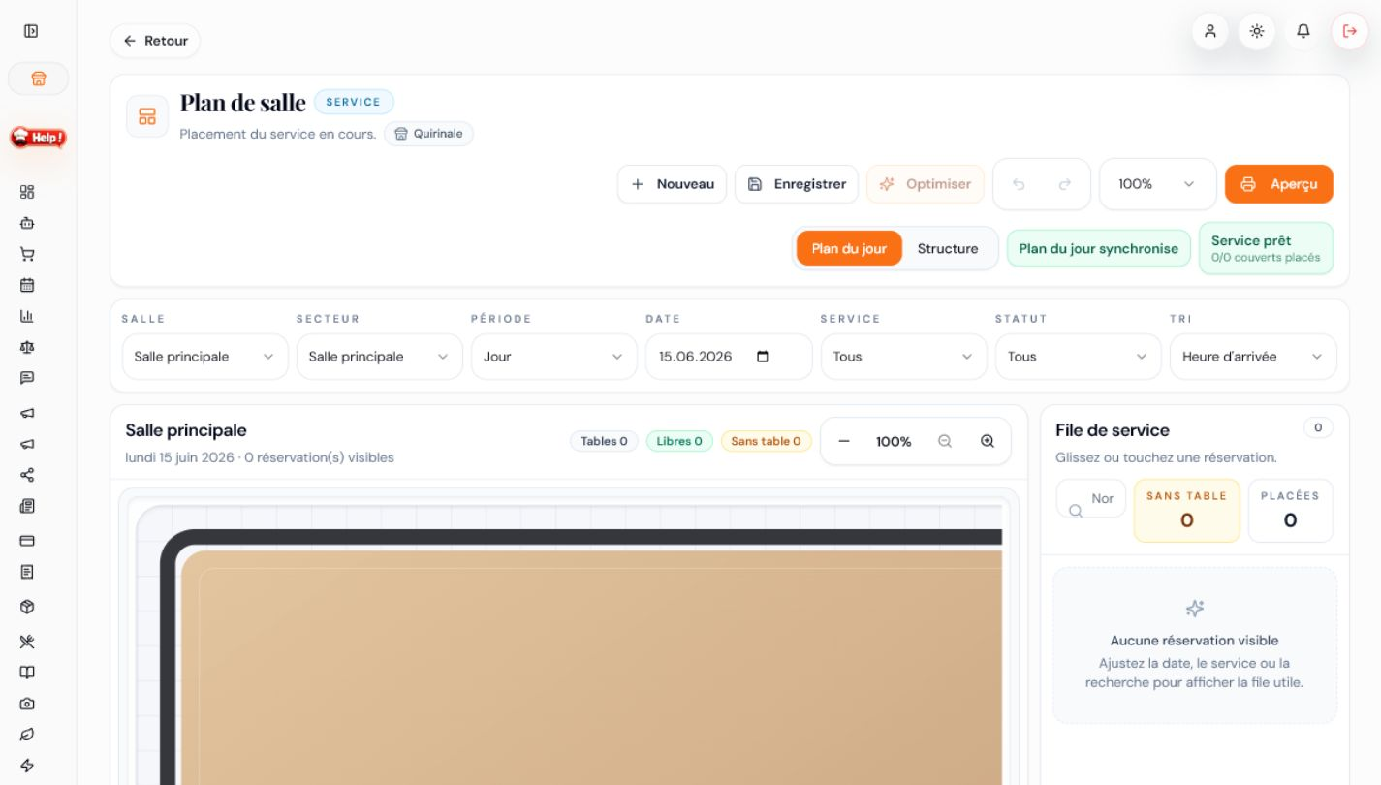
RÉSERVATIONS ET SALLE
12
Réservation + plan de salle : plus proche du service réel.
Ce que le restaurateur pilote
Salles, secteurs, période, service, statut, tri, tables libres, file de service, service synchronisé, aperçus et optimisation.
Zéro Attente
Réduire l’incertitude sur certains créneaux.
Table du Chef
Créer des expériences premium monétisables.
Aide IA
Optimiser l’organisation sans perdre le contrôle.
Notes:
Capture du dashboard local ouvert dans le navigateur intégré.

Slide 13
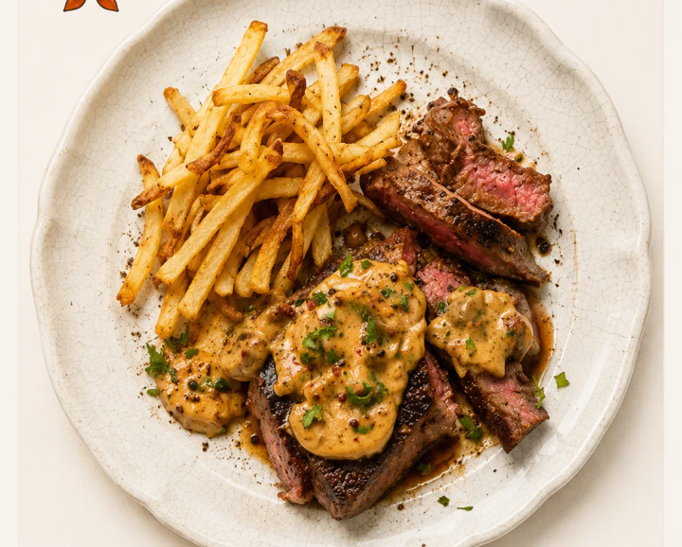
MENU ET MÉDIAS
13
Un menu digital doit vendre, pas seulement afficher des plats.
Digitalisation de carte
Création, catégories, disponibilité, prix, options et cohérence avec les commandes.
Photos et visuels
Upload média, retouches, mise en avant des plats et assets prêts à publier.
Optimisation IA
Aide à la description, amélioration visuelle, recommandations menu et cohérence marketing.
Catalogue contrôlé
Les contenus importants peuvent être gouvernés côté admin avant publication selon les flux.
Notes:
Faire le lien avec les packs de lancement.

Slide 14
OFFRES
14
TOK donne au restaurant plusieurs leviers de chiffre, pas un seul bouton “réserver”.
Anti-gaspi
Ventes flash
Valoriser les stocks restants et créer du trafic local utile.
Déclencher une décision rapide sur une offre courte.
Offres spéciales
Formules
Piloter promos, quantités, dates et mise en avant.
Structurer menus, abonnements repas ou avantages récurrents.
Avantage commercial : chaque levier peut servir un moment précis du service, un stock, un segment client ou une campagne.
Notes:
Outils de pilotage de marge et d’occupation.

Slide 15
MARKETING
15
Actualités, posts sociaux et campagnes : parler quand il y a quelque chose à vendre.
Actualités TOK
Campagnes sponsorisées
Cross-posting
Publier une nouveauté, une table libre, un menu, un événement ou un message de service.
Budget, période, objectifs, impressions, clics, conversions et attribution multi-campagne.
Créer une cohérence avec Instagram, Facebook, TikTok et la fiche restaurant sans sortir du cockpit.
Le restaurateur passe d’une publicité “boîte noire” à des actions mesurées par objectif : visibilité, trafic, conversion, retour client.
Notes:
La campagne doit pointer vers une vraie action disponible.

Slide 16
FIDÉLITÉ
16
Fidéliser coûte souvent moins cher que racheter sans cesse le même client.
Miamz et points
Créer une progression visible et des attentions qui ramènent le client.
Objectif
Tok One
Transformer un client acquis en relation directe, mesurable, activable et moins dépendante d’une marketplace externe.
Abonnements, avantages VIP, créneaux et offres réservées selon activation.
Segments clients
Différencier nouveaux clients, habitués, VIP, groupes, anniversaires ou préférences.
Notifications utiles
Informer sans spam : réservation, commande, offre pertinente, actualité suivie.
C’est le point où TOK devient plus qu’un canal : un actif client.
Notes:
Fidélité comme récupération de relation client.

Slide 17
COCKPIT RESTAURATEUR
17
Un dashboard pensé pour l’exploitation, pas pour une démo marketing.
Vue d’ensemble
Menu
Commandes
Réservations
Offres
Ventes flash
Formules
Campagnes
Avis
Photos
Factures
Support
Services
Plan de salle
Advisor IA
Réseaux sociaux
Ce niveau de couverture permet de commencer simple, puis d’activer les modules selon le pack, les feature flags et les besoins réels.
Notes:
Le dashboard est large mais activable progressivement.

Slide 18
COMPTABILITÉ
18
Le restaurateur doit voir ce qui entre, ce qui sort et pourquoi.
Factures
Paiements
Pilotage marge
Factures restaurant, exports, paramètres, rapprochements et séparation restaurant/admin.
Stripe, checkout, remboursements, statuts, identifiants et audit des mutations sensibles.
Performance, campagnes, réservations, commandes et coûts lisibles dans le même environnement.
Avantage face aux marketplaces : le restaurateur peut comparer le coût du canal avec le chiffre et les opérations, pas seulement regarder le volume brut.
Notes:
Montants serveur-vérifiés et audités.

Slide 19
CONFIANCE
19
Validation, support et avis : TOK protège la qualité du réseau.
Dossier restaurateur
Documents d’inscription envoyés à l’admin, validation avant accès complet aux fonctionnalités.
Ce que cela change
Avis et réponses
Le restaurateur rejoint un réseau contrôlé, pas une simple liste ouverte. L’admin peut valider, corriger, auditer et accompagner.
Workflow de modération, réponse restaurateur, réponse admin et signaux de réputation.
Support IA connecté
Tickets traçables quand l’utilisateur est connecté, escalade et statut incident.
Gouvernance admin
Back-office pour restaurants, utilisateurs, paiements, campagnes, notifications, logs et feature flags.
Un signal important pour des clients locaux qui veulent commander ou réserver en confiance.
Notes:
Lien avec validation du dossier d’inscription.

Slide 20
20
Offres restaurateurs
Pack de lancement ponctuel + abonnement mensuel : le restaurateur choisit son niveau d’accompagnement.
Notes:
Offres restaurateurs
Pack de lancement ponctuel + abonnement mensuel : le restaurateur choisit son niveau d’accompagnement.

Slide 21
PACKS DE LANCEMENT
21
Quatre packs pour adapter l’effort de lancement au niveau d’ambition.
Populaire
Découverte
Essentiel
Pro
Premium
490 CHF
990 CHF
1 990 CHF
3 490 CHF
Mise en place + menu jusqu’à 20 plats
Menu jusqu’à 40 plats + photos + réseaux
Illimité + 25 photos + campagne + plan de salle
VIP + tous plats + 3 campagnes + account manager
Source : seed local `launch_packs` du dépôt TOK. Prix et contenus à confirmer commercialement avant diffusion externe.
Notes:
Paiement unique.

Slide 22
ABONNEMENTS RESTAURATEUR
22
Un abonnement au choix pour accompagner la croissance après le lancement.
TOK Starter
TOK Pro
TOK Premium
TOK Elite
69 CHF/mois
129 CHF/mois
199 CHF/mois
499 CHF/mois
25 CHF crédit campagne · 80 crédits IA · 10 photos IA
75 CHF crédit campagne · 220 crédits IA · voix 30 min
150 CHF crédit campagne · 500 crédits IA · studio photo IA
450 CHF crédit campagne · 1 500 crédits IA · support prioritaire
Lancement
Croissance
Premium
Elite
Source : table `restaurant_subscription_plans` locale. Le checkout doit vérifier côté serveur le paiement du pack et de l’abonnement avant validation restaurateur.
Notes:
Choix restaurateur et paiement obligatoire avant activation complète.

Slide 23
INSCRIPTION
23
Un onboarding contrôlé : documents, choix commercial, paiement, validation.
1
2
3
4
5
Compte
Dossier
Choix
Paiement
Validation
Création du compte restaurateur et rôle associé.
Upload des documents et envoi à l’admin dans l’onglet Dossier.
Sélection du pack de lancement et de l’abonnement.
Checkout pack + abonnement, avec état payé vérifié côté serveur.
Admin valide le compte avant accès complet au dashboard.
Avantage : le réseau reste qualifié, les paiements sont traçables et le restaurateur comprend exactement ce qu’il achète avant l’activation.
Notes:
Parcours aligné avec les fonctionnalités demandées.

Slide 24
COMPARATIF
24
Le vrai comparatif : périmètre, marge, relation client.
TheFork et Uber Eats sont puissants, mais pas sur le même métier. TOK se vend comme un cockpit complet pour restaurateurs.
TOK
TheFork
Uber Eats
Restaurant OS suisse
Réservation et visibilité
Livraison marketplace
Commande + paiement + réservation
Réservations et plan de salle
Volume livraison et pickup
Livraison/coursiers + dispatch
CRM invité, widgets, no-show
Logistique et réseau clients
Offres, anti-gaspi, flash, actualités
Visibilité européenne et MICHELIN
Ads/offres dans la marketplace
Factures, support, admin, fidélité
Moins orienté commande/livraison complète
Commission et marge à surveiller
À retenir
TOK ne remplace pas un concurrent par mimétisme : il réduit le nombre d’outils nécessaires pour piloter ventes, opérations, fidélité et confiance.
Notes:
Comparatif refait en cartes pour éviter un tableau trop dense.

Slide 25
ÉCONOMIE RESTAURATEUR
25
La vraie comparaison se fait sur la marge, pas sur le volume brut.
Simulation illustrative sur 10 000 CHF de chiffre généré par canal. Les frais réels dépendent des contrats, marchés et configurations.
À retenir
Une plateforme peut être rentable si elle apporte des clients additionnels au bon coût. TOK doit être vendu comme un canal pilotable : pack, abonnement, campagnes, réservations, commandes et fidélité visibles ensemble.
La colonne TOK est volontairement illustrative : elle doit être remplacée par le simulateur et le contrat du restaurant.
Notes:
Utiliser pour lancer une simulation personnalisée.

Slide 26
PLAN DE MIGRATION
26
TOK peut démarrer comme canal additionnel, puis devenir le cockpit principal.
Semaine 1
Semaine 2
Semaine 3
Semaine 4
Configurer
Activer
Promouvoir
Mesurer
Dossier, pack, abonnement, menu, photos, fiche, amenities.
Réservation, commande, offres, paiements, support et notifications.
Actualités, campagne locale, ventes flash ou anti-gaspi ciblé.
Coût canal, réservations, commandes, avis, réachat et marge.
Approche recommandée : ne pas demander au restaurateur de tout basculer le premier jour. Mesurer une première poche de valeur, puis étendre.
Notes:
Plan 30 jours orienté terrain.

Slide 27
FAQ COMMERCIALE
27
Répondre aux objections sans surpromettre.
J’ai déjà TheFork
Uber me donne du volume
Gardez-le si le canal fonctionne, mais mesurez ce que TOK ajoute : commande, fidélité, offres, actualités, factures et relation directe.
Très bien si la marge suit. TOK ajoute un pilotage plus fin, des canaux directs et des leviers hors livraison pure.
Je manque de temps
Je veux garder le contrôle
Les packs structurent la mise en place : menu, photos, plan de salle, réseaux, campagnes et accompagnement.
TOK mise sur validation, feature flags, propriété restaurant, audit admin et choix progressif des modules.
Notes:
Réponses consultatives.

Slide 28
TRANSPARENCE
28
Ce qu’il faut clarifier avant signature.
Contrat et pays
Les tarifs concurrents et TOK peuvent dépendre du pays, du plan, des remises, du contrat et du mode de service.
Promesse TOK défendable
Marge par canal
Moins d’outils dispersés, plus de pilotage local, une relation client mieux activable et une plateforme pensée d’abord pour les restaurateurs.
La décision doit comparer chiffre net, frais, préparation, emballage, no-shows et réachat.
Données et relation client
Identifier quelles données le restaurant récupère et comment elles alimentent le CRM/fidélité.
Adoption équipe
Former la salle, la cuisine, la direction et les responsables marketing selon les modules activés.
La vente doit rester mesurée, transparente et adaptée au restaurant.
Notes:
Slide de crédibilité.

Slide 29
SOURCES
29
Sources concurrentes consultées en ligne.
Uber Eats · Pricing That Works for Your Business
Plans Lite/Plus/Premium : marketplace fee public de 20%, 25%, 30% ; pickup 7% avec prix magasin validés.
https://merchants.ubereats.com/us/en/pricing/
Uber Help · Marketplace Fee Changes
Pickup 7% ou 10% selon validation ; indication officielle que les frais peuvent varier selon marché.
https://help.uber.com/merchants-and-restaurants/article/uber-eats-marketplace-fee-changes--?nodeId=2cec9c6f-a7b8-47b5-8cc8-07c8a2c24569
TheFork Manager · Homepage
Positionnement restaurant management, 55 000 partenaires, 2 500 MICHELIN, réservation, CRM, analytics, support.
https://www.theforkmanager.com/en/
TheFork Manager · Restaurant Software Price
Fonctionnalités des plans : réservation, no-show, analytics, CRM, marketing, support, widgets directs.
https://www.theforkmanager.com/en/restaurant-software-price
About TheFork
55 000 restaurants partenaires et 20 M avis vérifiés annoncés.
https://about.thefork.com/
Les données concurrentes doivent être revalidées avant tout envoi commercial massif ou signature, car les grilles tarifaires peuvent changer.
Notes:
Annexe sources.

Slide 30
SOURCES TOK
30
Sources produit utilisées pour TOK.
Contexte produit
Positionnement, périmètres client/restaurateur/coursier/admin, stack et principes.
AGENTS.md / docs/skills/TOK_APPLICATION_SKILL.md
Packs de lancement
Découverte, Essentiel, Pro, Premium, services inclus et prix seedés.
supabase/migrations/20260404120000_launch_offer_packs.sql
Abonnements restaurateur
Starter, Pro, Premium, Elite, crédits et validation pack + abonnement payé.
supabase/migrations/20260615001515_restaurateur_onboarding_payment_gate.sql
Interface réelle
Référence visuelle light dashboard, accents orange, cartes compactes et ton opérationnel.
Capture navigateur intégrée : /dashboard/plan-salle
Fonctionnalités dashboard
Modules restaurateur, feature flags et activation progressive.
src/App.tsx, src/pages/dashboard, src/lib/packFeatureGating.ts
Mention interne : ce dossier est basé sur l’état du dépôt local au 15 juin 2026. Les pages et offres finales doivent être validées avant publication externe.
Notes:
Annexe sources internes.

Slide 31
TOK
Le prochain bon canal ne doit pas seulement vous apporter des clients. Il doit vous aider à les garder.
Prochaine étape : simulation personnalisée sur votre restaurant, choix du pack, choix de l’abonnement, constitution du dossier et validation admin.
www.thetok.ch
Dossier confidentiel · version 15.06.2026
Notes:
Clore sur la simulation personnalisée et l’onboarding.

Slide 32
NOUVELLE SECTION
32
Coût réel restaurateur : ce qu'il faut comparer
Le coût ne se limite jamais à une commission affichée. Il combine frais d'entrée, abonnement, réservation, livraison, mise en avant, paiement, remises et perte de relation client.
TOK
THEFORK
UBER EATS
JUST EAT
490-3 490 CHF
+ 69-499 CHF/mois
Tarif contractuel
non publié
15-30%
selon modèle
Tarif CH
non public
Packs de lancement, abonnement, 5 CHF par réservation confirmée facturable, commission comptable 10% sur commandes.
Widget direct annoncé sans commission. Les réservations marketplace et plans avancés dépendent du contrat/compte.
Marketplace delivery 20/25/30%, self-delivery 15%, pickup 7% ou 10% selon validation des prix.
Revenue public JET : commissions, frais paiement/admin, placements promus, abonnements. Montants à confirmer au contrat.
Lecture restaurateur
Avant de signer, comparer une facture mensuelle complète : commandes, réservations, no-show, campagnes, promotions, paiements, support, exclusivité, accès aux données clients et conditions de résiliation.
La promesse TOK : rendre ces postes visibles dans l'offre commerciale et dans le dashboard, au lieu de laisser les coûts variables apparaître après coup.
Sources : données TOK internes ; pages officielles Uber Eats Merchant, TheFork Manager ; documents financiers Just Eat Takeaway.com.
TOK | dossier restaurateurs | coûts réels et comparatif plateformes

Slide 33
TABLEAU CONCURRENTIEL
33
Comparatif coûts : accès, abonnement, réservation
Poste de coût | TOK | TheFork | Uber Eats | Just Eat
Pack de lancement / setup | Découverte 490 CHF Essentiel 990 CHF Pro 1 990 CHF Premium 3 490 CHF | Non publié publiquement. Plans Visibility, Performance, Enterprise. | Pas de pack public standard. Onboarding marketplace. | Tarif CH non publié. Inscription partenaire à confirmer.
Abonnement restaurateur | Starter 69 CHF/mois Pro 129 CHF/mois Premium 199 CHF/mois Elite 499 CHF/mois | Prix officiel non affiché. Benchmarks tiers à valider. Widget direct annoncé sans commission. | Pas d'abonnement logiciel public. Frais par commande selon plan. | Non publié CH. JET mentionne aussi abonnements comme catégorie de revenu.
Réservation / couvert / table | 5 CHF par réservation confirmée facturable. Pas de frais au couvert ni à la table. | Réservations directes via widget : sans commission. Marketplace : commission visible dans le plan, non publique. | N/A réservation. Modèle centré commande/livraison. | N/A réservation. Modèle centré commande/livraison.
Commande / livraison | Commission comptable TOK : 10% sur base éligible. | N/A livraison pure dans ce comparatif. | Marketplace : 20%, 25% ou 30%. Self-delivery : 15%. Pickup : 7% ou 10%. | Montant CH non publié. JET publie : commissions par commande, paiement, admin, placement.
Note : les tarifs non publiés doivent être demandés au commercial ou vérifiés dans l'interface partenaire. Les montants TOK proviennent du modèle produit actuel.
TOK | dossier restaurateurs | coûts réels et comparatif plateformes

Slide 34
TABLEAU CONCURRENTIEL
34
Comparatif coûts : mise en avant et variables cachées
Poste de coût | TOK | TheFork | Uber Eats | Just Eat
Mise en avant / publicité | Budget choisi par le restaurateur. Carte restaurant : x1. Bannière : x1,35. Crédits inclus selon pack/abonnement. | Options visibilité et performance selon plan. Montants non publics. | Ads/offres selon budget et plan. Premium annonce un match d'ads jusqu'à 100 USD/mois. | JET publie des frais de placement promu, parfois par commande, parfois en revenu annexe.
Promotions / remises | Contrôlées par le restaurateur. Coût = remise décidée + éventuel budget sponsorisé. | Promotions possibles selon stratégie. Impact marge à simuler. | Offres et réductions peuvent s'ajouter aux frais marketplace. | Promotions et placements variables selon contrat.
Paiement / admin / ajustements | Paiement Stripe côté serveur. Frais processeur selon configuration. Facturation réservation auditable. | Conditions selon pays, produit et contrat. | Frais visibles dans Uber Eats Manager. Peuvent varier par marché. | JET publie des frais paiement en ligne et frais administratifs comme sources de revenu.
Données client / CRM / opérations | CRM, campagnes, factures, réservations, plan de salle et opérations dans le dashboard TOK. | Centralisation réservations + widgets directs. | Relation client largement médiée par la plateforme. | Relation client et visibilité dépendantes de la marketplace.
Les coûts de publicité sont variables : budget, enchères, placement, géographie, contrat et niveau de service peuvent modifier la facture finale.
TOK | dossier restaurateurs | coûts réels et comparatif plateformes

Slide 35
EXEMPLE MENSUEL
35
Simulation rapide : même volume, facture différente
Hypothèses de lecture : 100 commandes à 45 CHF de panier moyen, 200 réservations confirmées, budget visibilité de 200 CHF. Les montants concurrents non publiés restent à valider contractuellement.
Cas simulé | TOK | Uber Eats | TheFork | Just Eat
100 commandes x 45 CHF | 450 CHF si base commissionnable à 10%. | Lite 900 CHF, Plus 1 125 CHF, Premium 1 350 CHF. Self-delivery 675 CHF. | N/A livraison. | Tarif CH non publié. Comparer commission + paiement + admin + promotion.
200 réservations confirmées | 1 000 CHF avec frais de 5 CHF par réservation. | N/A réservation. | Widget direct : 0 commission. Marketplace : tarif non public. | N/A réservation.
Mise en avant 200 CHF | Carte : 200 CHF. Bannière : 270 CHF. Crédits inclus possibles. | Budget ads/offres selon plan et enchères. | Dépend du plan visibilité/performance. | Placement promu : montant non public.
Message commercial : TOK doit vendre une facture lisible, pilotable et liée à des outils opérationnels. Le restaurateur compare moins un taux isolé qu'un coût total pour remplir sa salle, livrer mieux et garder ses clients.
Simulation indicative hors TVA, frais processeur, remises, remboursements, emballages et spécificités contractuelles.
TOK | dossier restaurateurs | coûts réels et comparatif plateformes

Slide 36
ARGUMENTAIRE RESTAURATEUR
36
Checklist avant de signer une plateforme
1
Quel est le coût total mensuel ?
Frais fixes, commissions, paiement, admin, publicité, promos et support.
2
Quel canal coûte quoi ?
Livraison, pickup, réservation directe, marketplace, réservation depuis Google/partenaires.
3
Qui possède la relation client ?
Accès au CRM, historique, opt-in marketing, avis, segmentation et relance.
4
Quels frais apparaissent après coup ?
No-show, annulation, remboursement, chargeback, ajustement prix, minimum spend.
5
Quelle liberté commerciale reste au restaurant ?
Prix menu, exclusivité, résiliation, données, campagnes, mise en avant.
Positionnement TOK : un pack d'activation + un abonnement clair + des coûts variables explicités, avec un tableau de bord qui relie dépense, réservations, commandes, campagnes et marge.
TOK | dossier restaurateurs | coûts réels et comparatif plateformes

